Slide 1
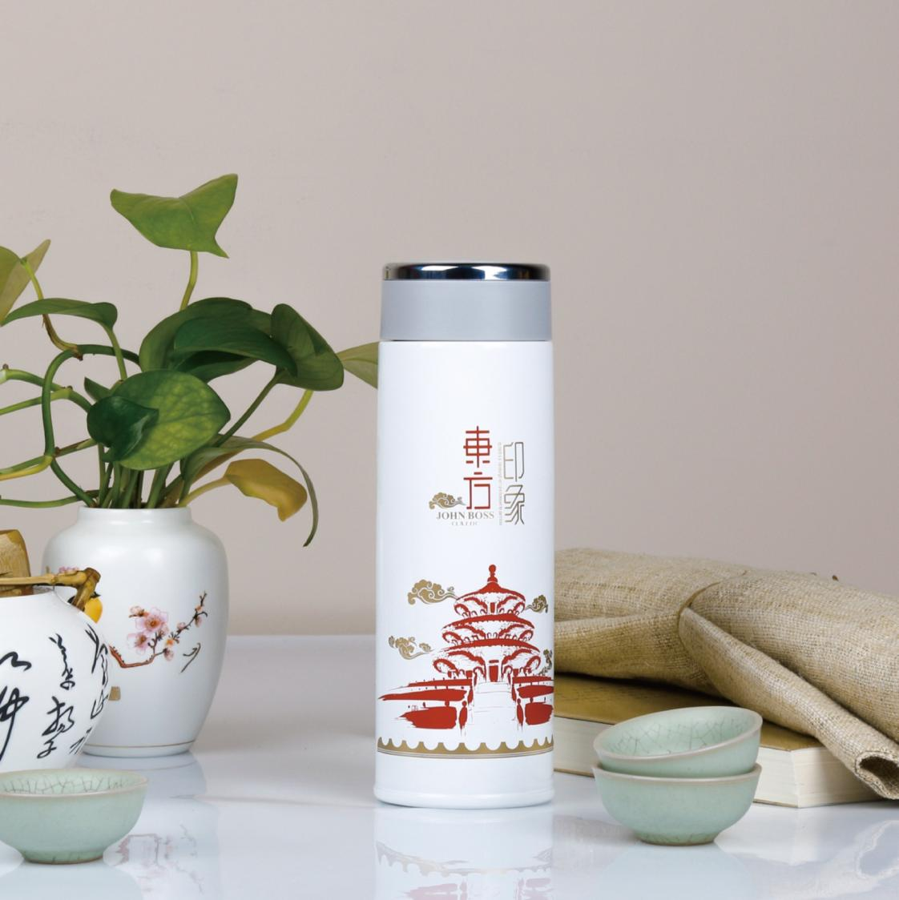

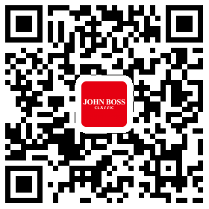
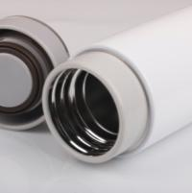
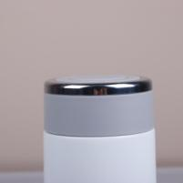
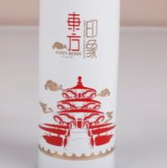
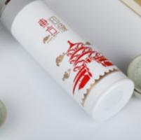
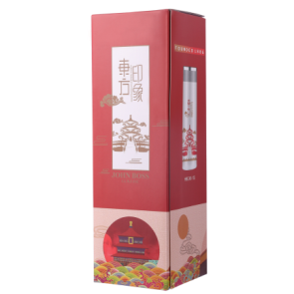
东方印象轻量保温杯 HBC45-1S
建议零售价： ¥ 366元
供货价：53
特点：
¤ 内胆及外侧杯身均采用医用不锈钢，使用更安全，生态电解内胆，去除杂质更纯净，污渍不易残留，保洁常如新。
¤ 杯盖使用食品级PP材料，密封圈取材食品级硅胶，使用更安心，保温更持久。
¤ 轻量保温杯 杯壁更薄 质量更轻 容量更大 微波镀铜技术 更加精益求精。
¤ 高真空隔断技术，冷暖与你相伴 锁住每一滴温度的流失，给你贴心的温度
¤ “天坛悠远”的远景画面表达的深沉意境，引发现代人浮躁内心的一丝宁静，为身心俱疲的您带来片刻的 “安宁”。
容 量：450ML
包装尺寸：71X71X207mm
装箱数量：40PCS
材质说明：优质不锈钢、食品级PP
画 册
53页

